Slide 1
Aspekty techniczne użytkowania instalacji grzewczych do 1 MW na paliwa stałe
Urząd Marszałkowski Województwa Śląskiego
Wydział Ochrony Środowiska

Slide 2
Agenda
Technika „palenia od góry” – czy powinna być polecana?
Metodyka wykrywania nielegalnego spalania i współspalania odpadów w indywidualnych urządzeniach grzewczych.

Slide 3
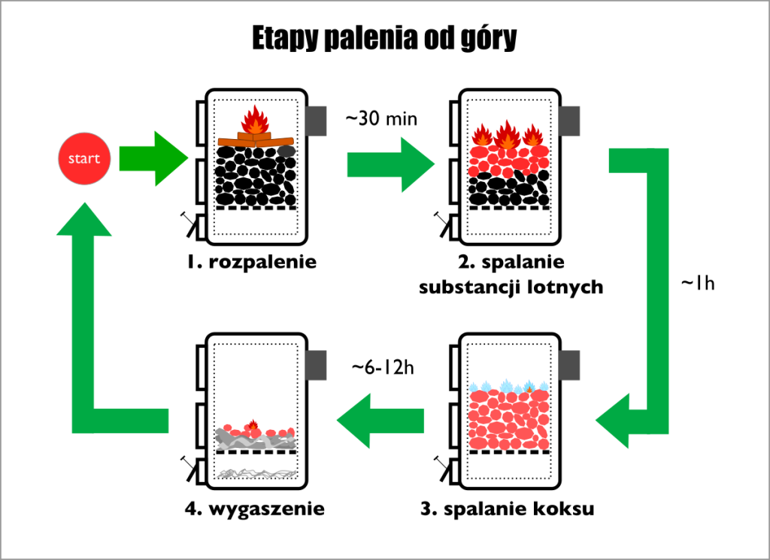
O co chodzi z „paleniem od góry”?

Slide 4
Emisja pyłu
Porównanie emisyjności kotłów przy zastosowaniu „górnego spalania” a wymagań klasy 5 oraz Ekoprojektu dla pyłu dla urządzeń na węgiel i drewno [w mg/m³]
 | Węgiel | Drewno | Klasa 5/ Ecoprojekt
KSW PLUS | 279 | 182 | 40 mg/m³ - węgiel 60 mg/m³ - drewno kawałkowe
MODERATOR | 398 | 396
SKI | 547 | 227
KOZA | 848 | 383
GENERATOR (kocioł górnego spalania) | 128 | 105

Slide 5
Emisja CO
Porównanie emisyjności kotłów przy zastosowaniu „górnego spalania” a wymagań klasy 5 oraz Ekoprojektu dla CO dla urządzeń na węgiel i drewno [w mg/m³]
 | Węgiel | Drewno | Klasa 5/ Ecoprojekt
KSW PLUS | 8171 | 7828 | 500 mg/m³ - kocioł automatyczny 700 mg/m³ - kocioł ręczny
MODERATOR | 3966 | 11589
SKI | 4063 | 5203
KOZA | 6276 | 5918
GENERATOR (kocioł górnego spalania) | 12961 | 3930

Slide 6
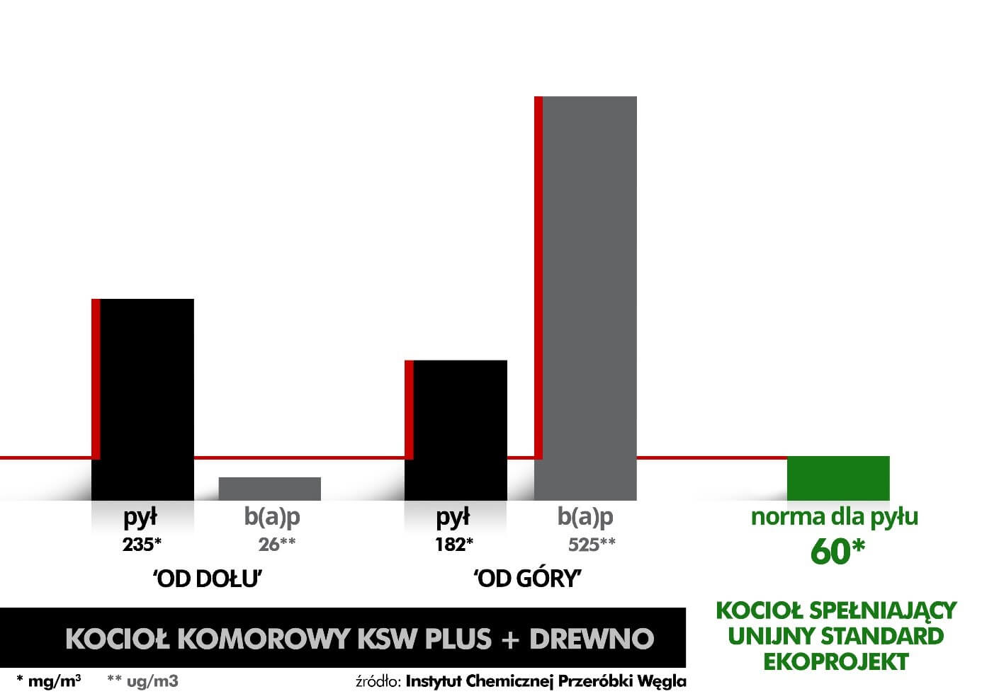
Kocioł komorowy + drewno
Bardzo wysoki wzrost stężenia benzo[a]pirenu” – dwudziestokrotna różnica.
Emisja pyłu była trzykrotnie wyższa niż w urządzeniach spełniających wymagania Ekoprojektu (60 mg/m³).
Nie uległa zmianie również moc kotła.
Stężenie NOx było dwukrotnie wyższe przy paleniu „od góry”.
Emisja CO była wielokrotnie wyższa niż w kotłach klasy 5 –
11 razy w przypadku rozpału „od
góry”.

Slide 7
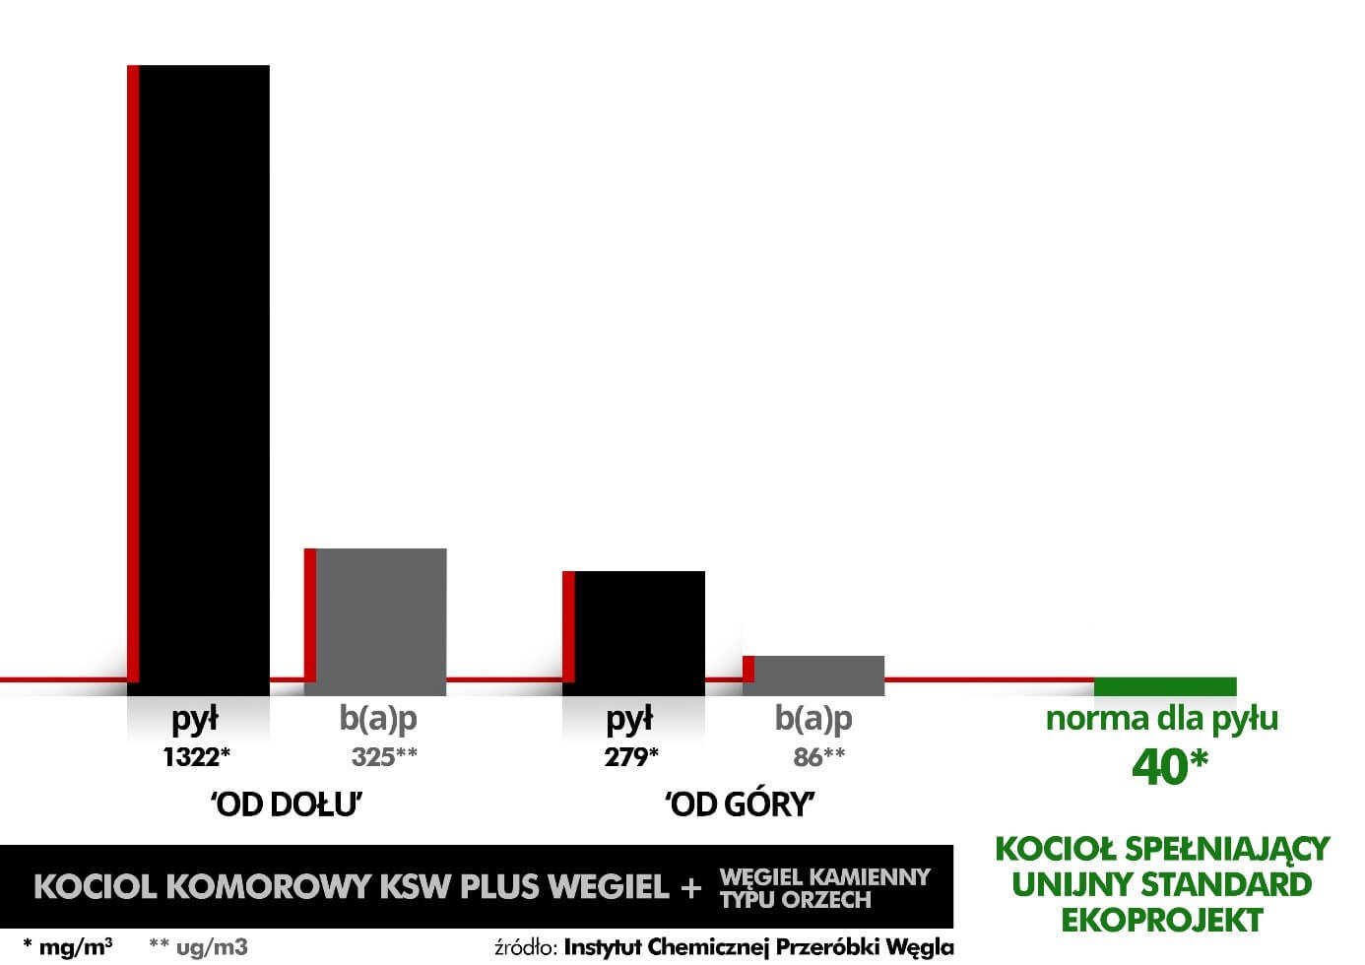
Kocioł komorowy + węgiel orzech
Znaczny spadek mocy kotła.
Znaczny spadek stężeń pyłu oraz benzo[a]pirenu – nadal są one 7-krotnie wyższe niż w przypadku kotłów automatycznych klasy 5 oraz spełniających wymogi Ekoprojektu.
Wyższa emisja SO₂ oraz NOx.
Bardzo wysokie stężenia CO – ok. 8000-9000 mg/m³. Jest to kilkanaście razy więcej niż w kotłach spełniających wymogi klasy 5 czy Ekoprojektu, gdzie maksymalna emisja wynosi 500 mg/m³ dla kotłów automatycznych oraz 700 mg/m³ dla ręcznych.
Notes:
zaobserwowano gwałtowny wzrost temperatury spalin w pierwszej fazie procesu spalania.
W dłuższej eksploatacji będzie to skutkować znacznie szybszym zużyciem urządzenia grzewczego, a także prawdopodobną awarią polegającą na rozszczelnieniu się wymiennika ciepła. Ponieważ komora spalania w kotłach komorowych zamykana jest drzwiczkami, wyższe temperatury mogą powodować ich wypaczenie, co w konsekwencji spowoduje obniżenie szczelności obiegu spalin i wydostawanie się części gazów spalinowych do pomieszczenia, w którym dane urządzenie grzewcze stoi. Niebezpieczna stanie się również eksploatacja takiego urządzenia, ponieważ elementy, które dotyka się podczas użytkowania kotła będą miały wyższą temperaturę i może dojść do poparzenia.

Slide 8
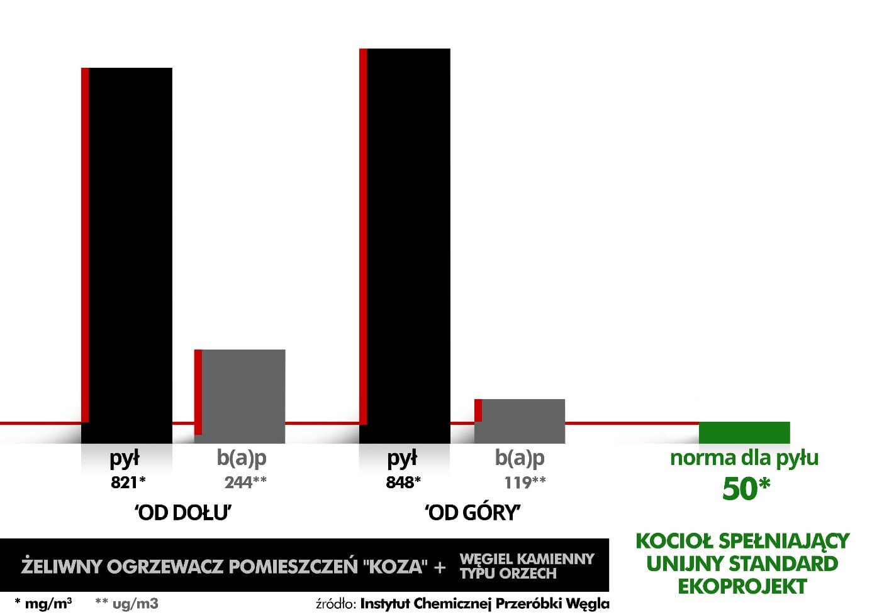
Ogrzewacz pomieszczeń „KOZA” + węgiel orzech
Stężenia pyłu przy rozpale „od góry były o 17 razy wyższe niż maksymalne wskaźniki emisji dla urządzeń spełniających wymogi Ekoprojektu (50 mg/m³).
Stężenia benzo[a]pirenu były niższe około dwukrotnie w przypadku palenia „od góry”.
Moc ogrzewacza była porównywalna przy wykorzystaniu obu metod.
Również stężenia SO₂ oraz NOx były podobne.
Emisja CO była podobnie wysoka w obydwu przypadkach.
Notes:
Ponieważ urządzenie to ma stosunkowo niewielkie gabaryty komory spalania i drzwiczek zasypowych, do tego nie posiada wentylatora nadmuchu powietrza do spalania czy wentylatora wyciągowego, spalanie metodą „od góry” było mocno kłopotliwe

Slide 9
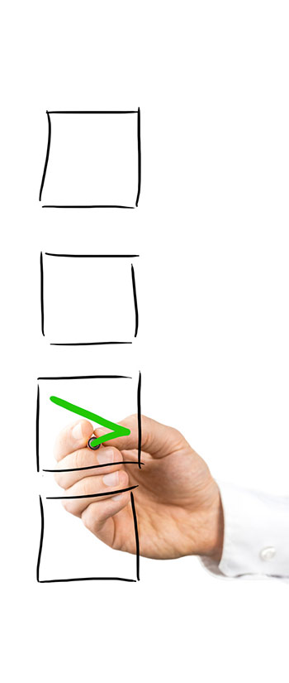
Wnioski
„Górne spalanie”:
Nie zawsze jest wykonalne technicznie
Nie zawsze jest bezpieczne dla użytkownika
Nie zawsze prowadzi do zmniejszenia emisji zanieczyszczeń
Nie zawsze będzie możliwe do powszechnego wdrożenia
Jest bardziej czasochłonne, a więc mniej wygodne w praktycznym codziennym stosowaniu
W wielu przypadkach prowadzi do obniżenia mocy kotła
Notes:
Nie zawsze jest wykonalne technicznie - ze względu na rozwiązania konstrukcyjne i wymiary elementów urządzenia, może być niemożliwe do przeprowadzenia w każdym pozaklasowym urządzeniu grzewczym.
Nie zawsze jest bezpieczne dla użytkownika - co wynika zarówno z konstrukcji urządzenia grzewczego, jak i specyfiki układu kominowego (wartość i stabilizacja ciągu w czasie).
Nie zawsze prowadzi do zmniejszenia emisji zanieczyszczeń
Nie zawsze będzie możliwe do powszechnego wdrożenia - niski stan świadomości i przyzwyczajenia osób ogrzewających przez lata swoje mieszkania węglem.
Jest bardziej czasochłonne, a więc mniej wygodne w praktycznym codziennym stosowaniu (prawidłowo realizowane za każdym razem wymaga ponownego rozpalania kotła).
W wielu przypadkach prowadzi do obniżenia mocy kotła – a więc do zmniejszenia komfortu cieplnego użytkownika.

Slide 10
UWAGA! NIEBEZPIECZEŃSTWO!
Niebezpieczeństwo poparzenia, zaprószenia ognia lub
wzniecenia pożaru – przy każdorazowym rozpalaniu złoża, usuwaniu pozostałego żaru z urządzenia, umieszczeniu wyjętego uprzednio żaru na porcji paliwa.
Palenie „od góry” może znacząco zwiększać obciążenia cieplne komory spalania czy zmieniać rozkład temperatur i ciśnień w stosunku do wartości projektowych, a także prowadzić do gwałtownych reakcji spalania. To wszystko może mieć negatywny wpływ na bezpieczeństwo użytkowania (ryzyko rozszczelnienia kotła i zaczadzenia, ryzyko wybuchu, ryzyko poparzenia) i żywotność urządzenia grzewczego czy komina.
Notes:
Źródło znacznej emisji zanieczyszczeń w samej kotłowni czy pomieszczeniu gdzie znajduje się kocioł, wpływając negatywnie na jakość powietrza w domu.
Należy pamiętać, że każdy użytkownik kupując urządzenie grzewcze powinien je eksploatować w sposób zgodny z dołączoną przez producenta instrukcją obsługi, a inna eksploatacja może stwarzać zagrożenie dla zdrowia i życia użytkownika oraz być przyczyną awarii czy utraty gwarancji udzielonej na kocioł c.o.

Slide 11
Metodyka wykrywania nielegalnego spalania i współspalania odpadów w indywidualnych urządzeniach grzewczych
W dniu 28 listopada 2017 roku Zarząd Województwa Śląskiego zatwierdził Metodyka wykrywania nielegalnego spalania i współspalania odpadów w indywidualnych urządzeniach grzewczych, opracowaną wraz z Programem ochrony powietrza.

Slide 12
Metodyka wykrywania nielegalnego spalania i współspalania odpadów w indywidualnych urządzeniach grzewczych
Przedmiotem metodyki jest sposób wykrywania spalania odpadów, w tym szczególnie bytowo – gospodarczych w indywidualnych urządzeniach grzewczych, na podstawie właściwości fizykochemicznych próbek popiołów pobranych podczas kontroli.

Slide 13
Metodyka wykrywania nielegalnego spalania i współspalania odpadów w indywidualnych urządzeniach grzewczych
Zakres procedury obejmuje:
Postępowanie podczas poboru próbek odpadu paleniskowego.
Metody przygotowania próbek odpadu paleniskowego.
Zakres oznaczeń fizykochemicznych odpadów paleniskowych.
Metody oznaczania właściwości fizykochemicznych odpadów paleniskowych.
Sposób postępowania z wynikami oznaczeń fizykochemicznych odpadów paleniskowych.

Slide 14
Dziękuję za uwagę
Magdalena Kapuśniak
Urząd Marszałkowski Województwa Śląskiego
Wydział Ochrony Środowiska
Tel. +48 (32) 77 40 709
www.slaskie.pl
srodowisko@slaskie.pl

